Slide 1
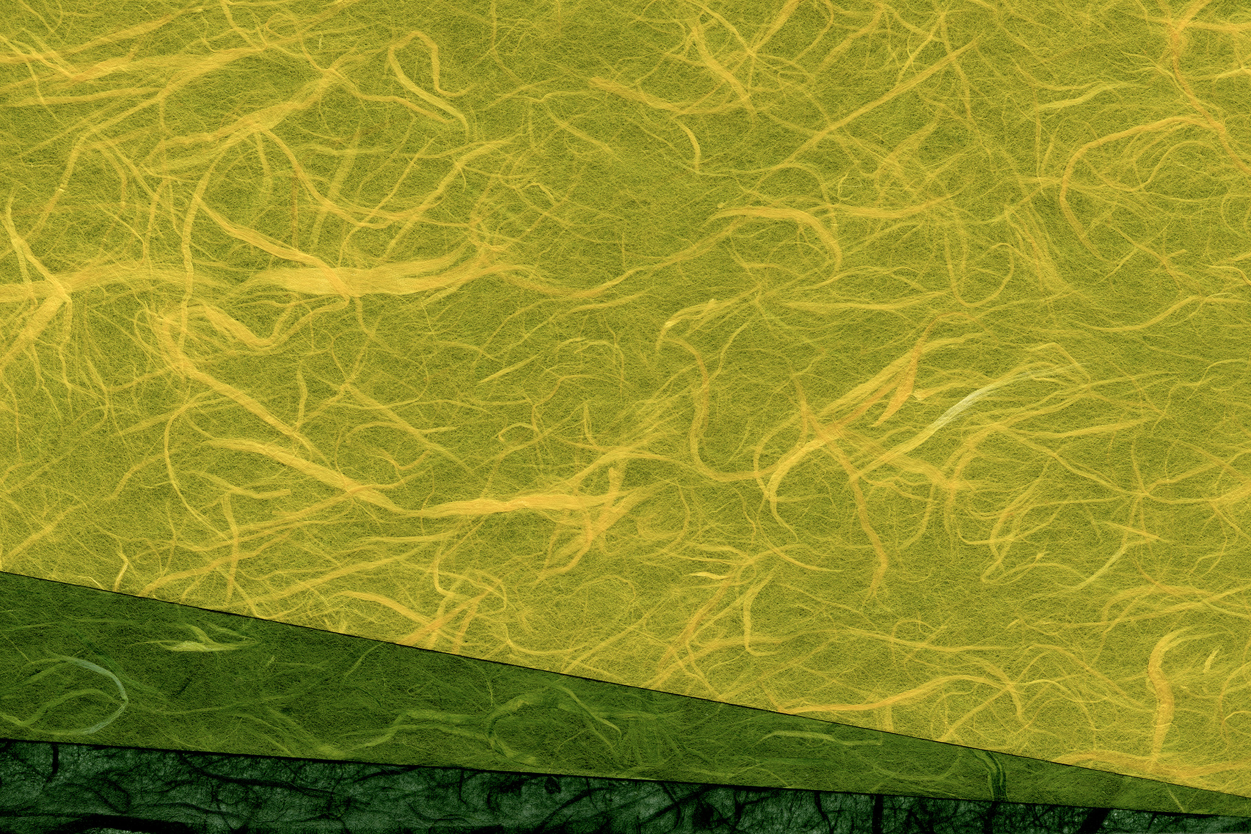

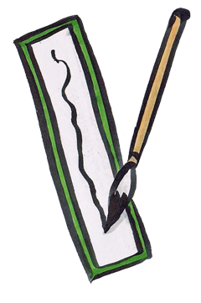




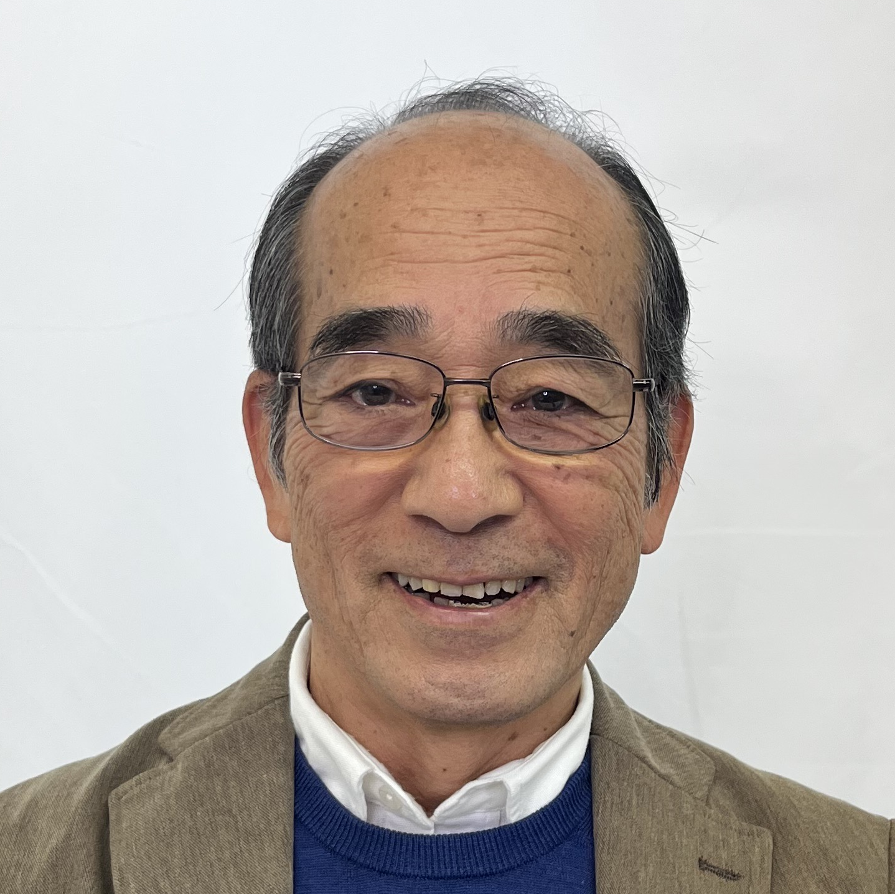
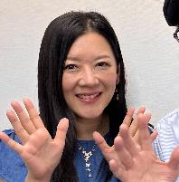

金賞
ふれあい川柳
世界中 早く芽吹けよ 平和の芽
銀賞
長生きの 秘訣は芽吹く 好奇心
金賞
老木の 芽吹きに思わず 腰のばし
銅賞
句会形式の川柳番組。
みなさんの採点で各賞を決定！
即興で川柳づくりのコーナーも
あります！
柳人
上村脩
МＣ
小倉ひかる
開催日時
2026年6月30日(火)
午後2時～午後3時

